Slide 1
Kualitas Zat Kerja
Pertemuan Kedua

Slide 2
Fase
Fase adalah suatu himpunan keadaan sistem fisik makroskopik yang memiliki komposisi kimia yang seragam dan ciri-ciri fisik (seperti kerapatan, struktur kristal, indeks refraktif, dan lain-lain).
Contoh paling umum adalah padat, cair, dan gas
Fase campuran : es + cair; air + uap

Slide 3
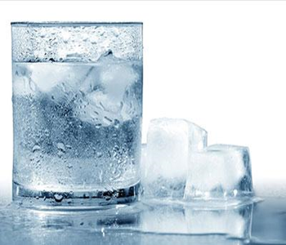

Slide 4
Derajat Kekeringan (x)
Didefinisikan sbg perbandingan antara massa uap dengan total massa campuran
contoh : campuran antara cair dan uap 0.9, atau 90% kering
Besaran ini sangat penting untuk diketahui karena perbedaan yang sangat besar antara sifat termodinamika cairan dan uap.
x = m_{uap}/m_{total} , dimana m_{total} = m_{cairan} + m_{uap}

Slide 5
Zat Jenuh
Cairan jenuh (saturated liquid), yaitu kondisi cairan tepat di temperatur didihnya pada tekanan tertentu.
Campuran jenuh (saturated mixture), yaitu kondisi campuran cairan jenuh dan uap jenuh dalam kondisi kesetimbangan pada temperatur di temperatur didihnya pada tekanan tertentu. Tekanan pada saat ini disebut tekanan penguapan (vapor pressure).

Slide 6
Uap jenuh (saturated vapor), yaitu kondisi uap tepat di temperatur didihnya pada tekanan tertentu, dimana uap itu akan mulai terkondensasi.
Uap superpanas (superheated vapor), yaitu kondisi uap pada temperatur di atas titik didihnya (T>Tsat) pada tekanan tertentu.
Cairan subdingin (subcooled liquid), yaitu kondisi cairan pada temperatur di bawah titik didihnya (T<Tsat) pada tekanan tertentu.

Slide 7
Kurva cairan jenuh, yaitu kurva dimana hanya terdapat cairan jenuh saja
Kurva uap jenuh, yaitu kurva dimana hanya terdapat uap jenuh saja
Titik kritis, yaitu titik pertemuan antara kurva cairan jenuh dan uap jenuh
Titik tripel sebuah zat merupakan temperatur dan tekanan di mana ketiga fase (gas, cair, dan padat) zat tersebut berada dalam keadaan kesetimbangan termodinamika

Slide 8
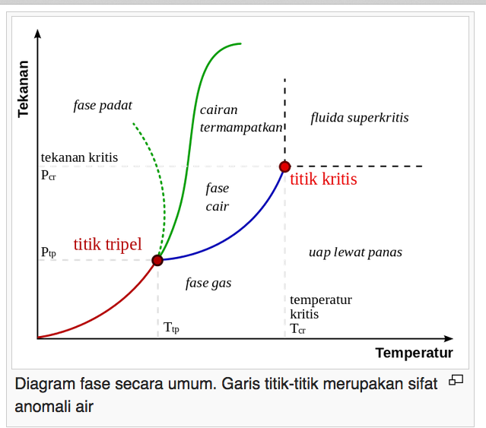

Slide 9
Proses Termodinamika

Slide 10
Isotermis
Proses isotermas adalah proses yg dialami gas pada suhu tetap.
Dalam bahasa termodinamika, itu adalah proses yang ditandai dengan ΔT = 0.
Ini dapat terjadi karena kontak dengan reservoir termal.
Pertukaran kalor sistem dan perubahan keadaan perlahan-lahan (ΔQ ≠ 0), sambil mempertahankan suhu, yang sama dengan suhu reservoir.

Slide 11
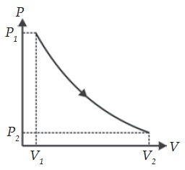

Slide 12
Isobarik
Proses yg berlangsung pada tekanan tetap dinamakan proses isobarik.
Bila volume gas bertambah, berarti gas melakukan usaha atau usaha gas positif (proses ekspansi).
Jika volume gas berkurang, berarti pada gas dilakukan usaha atau usaha gas negatif (proses kompresi).

Slide 13
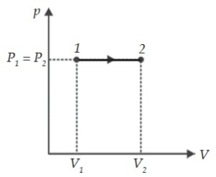

Slide 14
Isokhorik
Proses isokorik adalah proses yg dialami oleh gas di mana gas tidak mengalami perubahan volume atau volume tetap.
Oleh karena itu, usaha yg dilakukan gas pada proses isokorik adalah nol.

Slide 15
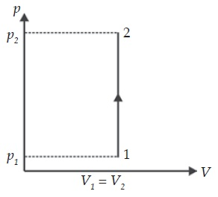

Slide 16
Adiabatis
Pada proses isobarik, isotermis, dan isokorik dipengaruhi oleh lingkungan, yaitu menerima atau melepaskan kalor.
Proses adiabatik merupakan proses yg tidak ada kalor yg masuk atau keluar dari sistem (gas) ke lingkungan.
Hal ini dapat terjadi apabila terdapat sekat yg tidak menghantarkan kalor atau prosesnya berlangsung cepat.

Slide 17
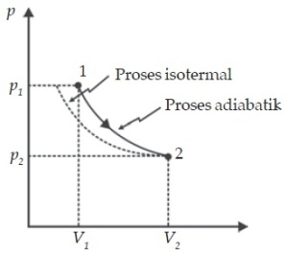

Slide 18
Isentropik
Proses isentropik adalah proses dimana nilai entropi tetap ( tidak terjadi perubahan entropi), namun yang perlu diperhatikan adalah jika proses adiabatis reversible adalah isentropik maka proses isentropik tidak selalu adiabatis reversible (tidak berlaku sebaliknya ).

Slide 19
Isenthalpik
Proses yang berlangsung dalam enthalpi yang konstan

Slide 20
SOAL LATIHAN

